Slide 1
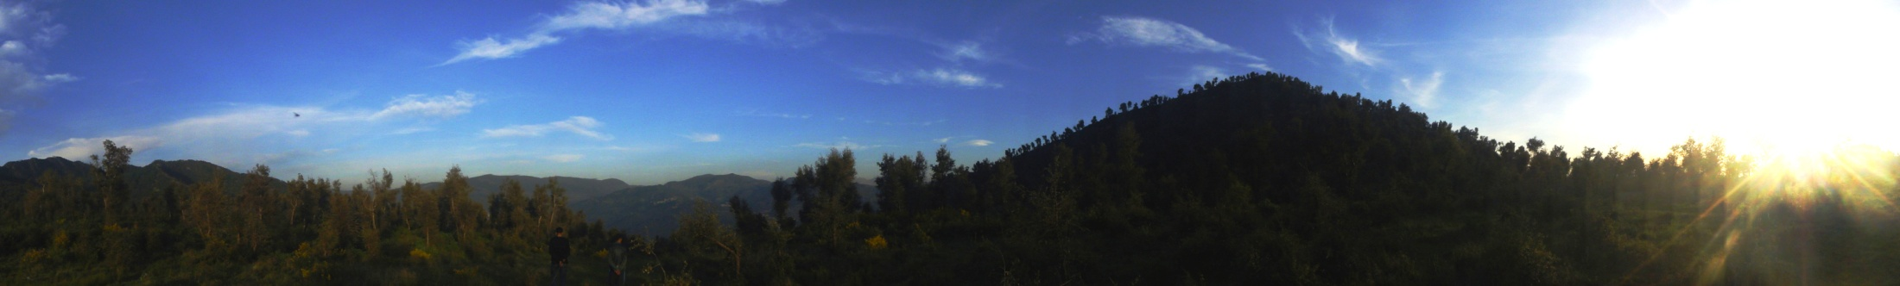


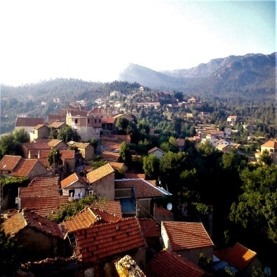
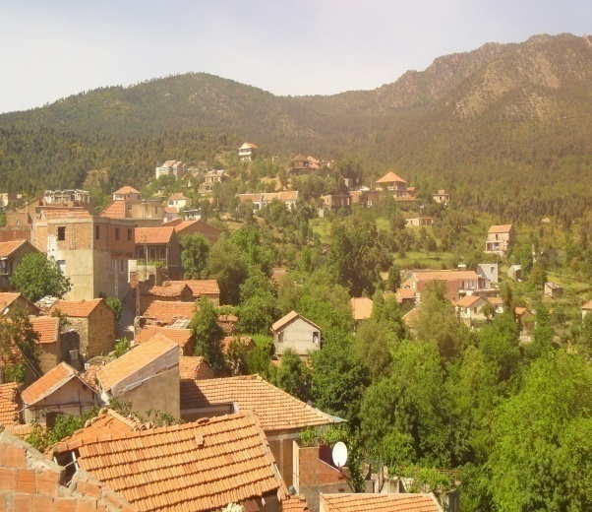
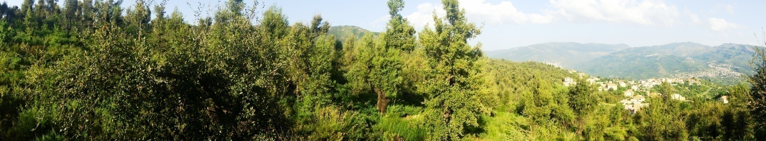

Slide 2
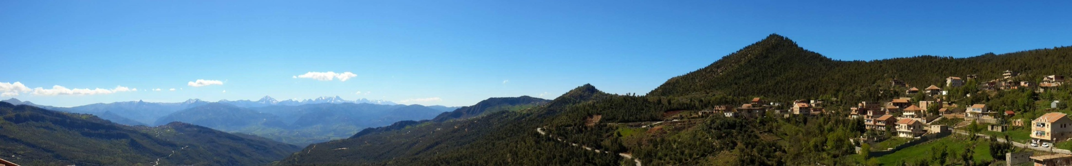

ASSOCIATION VILLAGE IGHIL-BOUKIASSA
A.V.I.B
Vous présente

Slide 3









Slide 4

APPEL à projets
«Développement durable, actions sociales et solidaires
DU 26 FEVRIER
au 25 MARS 2021
Association loi 1901 - N° Registre National des Associations : W953003466 N° de Siret : 492 345 681 00018
Siège social : Chez Mr. Madjid BRAHMI - 08 Place Oissery Forfry - 93320 les Pavillons Sous Bois - France
 : asso.avib@gmail.com -  : 09 51 64 05 67 / +336 28 34 11 57

Slide 5

ASSOCIATION VILLAGE IGHIL-BOUKIASSA – A.V.I.B
L’association AVIB, lance un appel à projets pour un développement durable de notre village. Cet appel a pour objectif de constituer une banque de projets.
Ils peuvent concerner tous les secteurs, incluant l’éducation, l’environnement, la culture, l’économie et le développement rural au sens large.

Slide 6



Cet appel à projets se déroule en plusieurs étapes.
1
Lancement de l’appel à projets :
Diffusion de l’appel :
26 février 2021
Date limite pour soumettre les projets :
25 mars 2021
La soumission des projets se fera par mail à l’adresse de l’association AVIB : asso.avib@gmail.com

Slide 7
Soumettre un projet
Chaque proposition de projet doit contenir et respecter le format ci-dessous. Il est possible de soumettre plusieurs projets
2
Titre du projet :
Auteur :
Description du projet
« Résumez en quelques lignes le projet.
Argumentez en quoi c’est un projet d’intérêt pour le village ? Retombés économiques, sociales, …comment assurer sa durabilité ou son évolution dans le temps ?
D’autres arguments ou précisions ?
Laissez libre cours à votre imagination
Réalisation du projet
« Donnez des indications sur comment réaliser et mettre
en œuvre le projet ? Fournissez un budget prévisionnel.*
Un échéancier serait également un plus.*
* optionnel

Slide 9

Présélection des projets
3
Une assemblée générale des adhérents d’AVIB sera
organisée.
Réunion de l’association A.V.I.B :
27 Mars 2021
L’objectif est de retenir les meilleures propositions en termes de faisabilité et d’impact. Il s’agit d’effectuer un premier tri en retenant des projets dignes d’intérêts pour le village.

Slide 10

Lancement d’un vote par internet :
4
La liste des projets retenus sera soumise au vote par internet. (vote ouvert à toutes et à tous )
Ouverture du vote :
3 avril 2021
Clôture du vote :
17 avril 2021
Ce système de vote, appelé jugement majoritaire, favorise le choix du projet le plus consensuel et propose comme résultat un classement des projets par ordre de préférences.
Pour plus de détails sur ce système de vote, inventé par Michel Balinski et Rida Laraki, visitez le lien ci-dessous :
Le Jugement Majoritaire en 1 minute :
https://www.youtube.com/watch?v=YC1xDJsi_Hk

Slide 11

Diffusion du classement des projets
5
Les résultats du vote seront diffusés sur les sites du village.
Annonce des résultats :
20 avril 2021
Réalisation du projet retenu
Cette consultation démocratique vise à sélectionner un projet que nous ou la future direction d’AVIB mettra en œuvre.

Slide 12

J’ai une idée pour
mon village !
N’hésitez pas a déposer votre projet avant le 25 mars 2021

Slide 14

Campagne d’adhésion 2021
L’adhésion pour 1 AN est de : 20 €
Mode de paiement : Chèques – virement – espèces -
Un reçu et un bulletin d’adhésion vous sera remis

Slide 15
Nous avons besoin
de
vous !

Slide 16



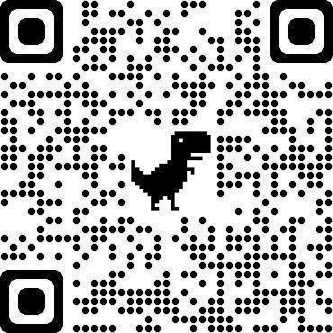

ASSO.AVIB@GMAIL.COM
www.facebook.com/groups/ighilboukiassa
09 51 64 05 67 / +336 28 34 11 57
Association loi 1901 - N° Registre National des Associations : W953003466 N° de Siret : 492 345 681 00018
Siège social : Chez Mr. Madjid BRAHMI - 08 Place Oissery Forfry - 93320 les Pavillons Sous Bois - France
 : asso.avib@gmail.com -  : 09 51 64 05 67 / +336 28 34 11 57

Slide 17


MERCI
Musique : Ait_Menguellet_-_Amusnaw

